Slide 1

Онлайн симулятор для независимой оценки уровня квалификации у сотрудников предприятий
Построй матрицу компетенций за 60 минут
Notes:
Название должно включать не больше 10 слов, которые отражают суть проекта - продукт, на кого нацелен, какой результат
При наличии – «логотип» проекта

Slide 2



ПРОБЛЕМА
Соискатель
HR-менеджер
Компания
Большой конкурс на вакансию на этапе отбора резюме.
Множество ежедневных рутинных задач.
Затраты на работу с неподходящими соискателями.
Несоответствие соискателя требованиям должности.
Кадровый менеджер тратит в среднем 3548 минут на подбор персонала.
Notes:
Необходимо детально описать проблему, которая приводит к необходимости разработки и внедрения нового продукта/решения.
Какая часть проблемы решается (может быть решена)?
Чем лучше эксперты поймут и согласятся со значимостью проблемы или боли, тем лучшее понимание будет у них о Вашем проекте.
Существование и актуальность проблемы должны быть обоснованы доступной статистикой и другими количественными и качественными данными.
В соответствии с перечнем критических технологий РФ, Рынках НТИ и сквозных технологиях

Slide 3
Постановка задачи
РЕШЕНИЕ
Разработка плана подбора персонала
Размещение объявлений
Просмотр базы резюме
Проработка резюме
Соискатель
HR-менеджер
Письма, звонки соискателям
Психологический портрет соискателя
Прохождение симулятора может продвинуть резюме в топе соискателей.
Симулятор устраняет возможность дискриминации по отношению к соискателю.
Тестирование автоматизирует рутинные процессы.
Имитационное моделирование полностью автоматизирует некоторые этапы работы.
Организация собеседования
Проведение собеседования
Проверка отобранных претендентов
Выбор специалиста
Обратная связь с непринятыми
Notes:
Как именно образом ваши товары и услуги помогут потребителям справляться с проблемой
Количественные показатели достижения цели (KPI)
Взаимосвязь между выявленной проблемой и потенциальным потребителем. Информация о потенциальных потребителях с указанием их характеристик: для юридических лиц – категория бизнеса, отрасль, и т.д.; для физических лиц – демографические данные, вкусы, уровень образования, уровень потребления и т.д.; географическое расположение потребителей, сектор рынка (B2B, B2C и др.)

Slide 4

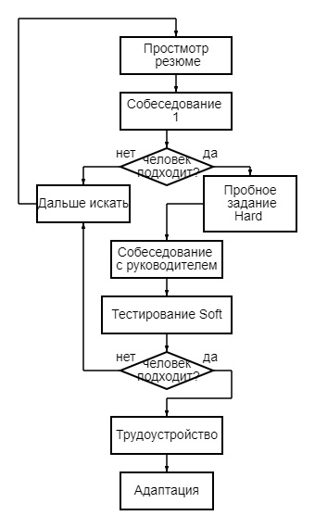
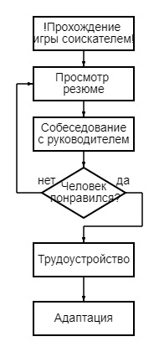

ПРОДУКТ
Notes:
Как ваш продукт (технология или услуга) может решить проблему и облегчить "боль" клиента? Опишите механизм, действия - как работает Ваша ИДЕЯ?
Указывается максимально понятно и емко информация о продукте, лежащем в основе стартап-проекта, благодаря реализации которого планируется получать основной доход
На основе какого научно-технического решения и/или результата будет создан продукт?
Визуальная форма: фотографии, рисунки, чертежи, макеты, эскизы, схемы, натуральные образцы и другие формы отражения, которые предоставляют предметное представление о продукте

Slide 5
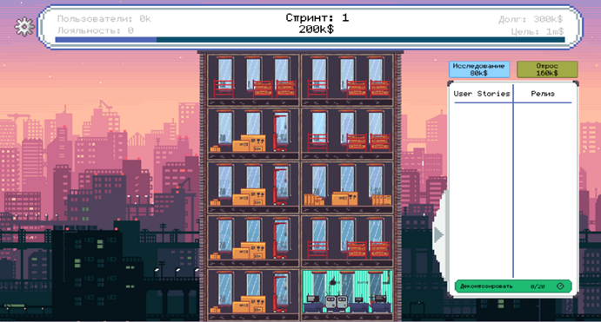
ПРОДУКТ
#1. PRODUCT OWNER SIMULATOR
Веб – приложение.
Алгоритм на базе методологий Agile, Scrum.
Логика симуляции на основе Руководства по Scrum с использованием опыта работы product owner.
Работа с артефактами в Scrum.
Анализ Hard skills для данной профессии.
Комплексный анализ Soft skills.
Время прохождения – 1 час.
Notes:
Как ваш продукт (технология или услуга) может решить проблему и облегчить "боль" клиента? Опишите механизм, действия - как работает Ваша ИДЕЯ?
Указывается максимально понятно и емко информация о продукте, лежащем в основе стартап-проекта, благодаря реализации которого планируется получать основной доход
На основе какого научно-технического решения и/или результата будет создан продукт?
Визуальная форма: фотографии, рисунки, чертежи, макеты, эскизы, схемы, натуральные образцы и другие формы отражения, которые предоставляют предметное представление о продукте

Slide 6
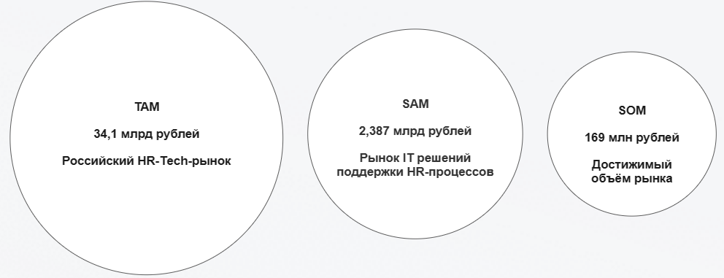
РЫНОК
К концу 2023 года российский HR-Tech-рынок вырос на 21,8%
*по результатам анализа рейтингов крупнейших
технологических рынков России и мира
Notes:
Для кого? Какую потребность закрывает? Каким образом?
Необходимо привести кратко обоснование сегмента и доли рынка, потенциальные возможности для масштабирования бизнеса
Кто Ваш клиент, который будет приобретать Ваш продукт? Опишите Ваш целевой рынок. Это ниша, новый или существующий рынок? Покажите, насколько велик рынок. Предоставьте источники любой рыночной информации, которую вы использовали
Анализ данных о пользователях в количестве пользователей и в денежных показателях (модель рынка PAM-TAM-SAM-SOM)

Slide 7
КОНКУРЕНТЫ
 | SIMULATOR | Поток рекупмент | E-staff | Хантфлоу | Сберподбор | talantix | HR-платформа Beehive | Кадровый резерв Карьера Онлайн
Интуитивный интерфейс | + | + | - | + | + | - | - | +
Стоимость | 10 000 | 21 000 | 15 000 | 13 000 | 7900 | 17000 | 10 000 | -
Геймификация при тестировании | + | - | - | - | - | - | - | -
Анализ Soft skills | + | - | - | - | - | - | + | +
Анализ Hard skills | + | + | + | - | - | - | + | +
Автоматизация результата | + | + | + | + | + | + | + | +
Ранжирование резюме | - | + | - | + | + | + | - | -
Кроссплатформа | + | + | - | + | + | - | + | +
Искусственный интеллект | + | + | - |  |  |  | - | -
Notes:
СРАВНИТЕЛЬНАЯ ТАБЛИЦА!!!!
Описание наиболее значимых качественных и количественных характеристик продукта, которые обеспечивают конкурентные преимущества в сравнении с существующими конкурентами (сравнение по стоимостным, техническим параметрам и проч.)
Ценностное предложение: формулируется объяснение, почему клиенты должны вести дела с вами, а не с вашими конкурентами, и с самого начала делает очевидными преимущества ваших продуктов или услуг
Обоснование реализуемости и устойчивости бизнеса: конкурентные преимущества, включая наличие уникальных РИД, действующих индустриальных партнеров, доступ к ограниченным ресурсам и т.д.; дефицит, дешевизна, уникальность и т.п.
Приведите аргументы в пользу реализуемости бизнес-идеи, в чем ее полезность и востребованность продукта по сравнению с другими продуктами на рынке, чем обосновывается потенциальная прибыльность бизнеса, насколько будет бизнес устойчивым

Slide 8
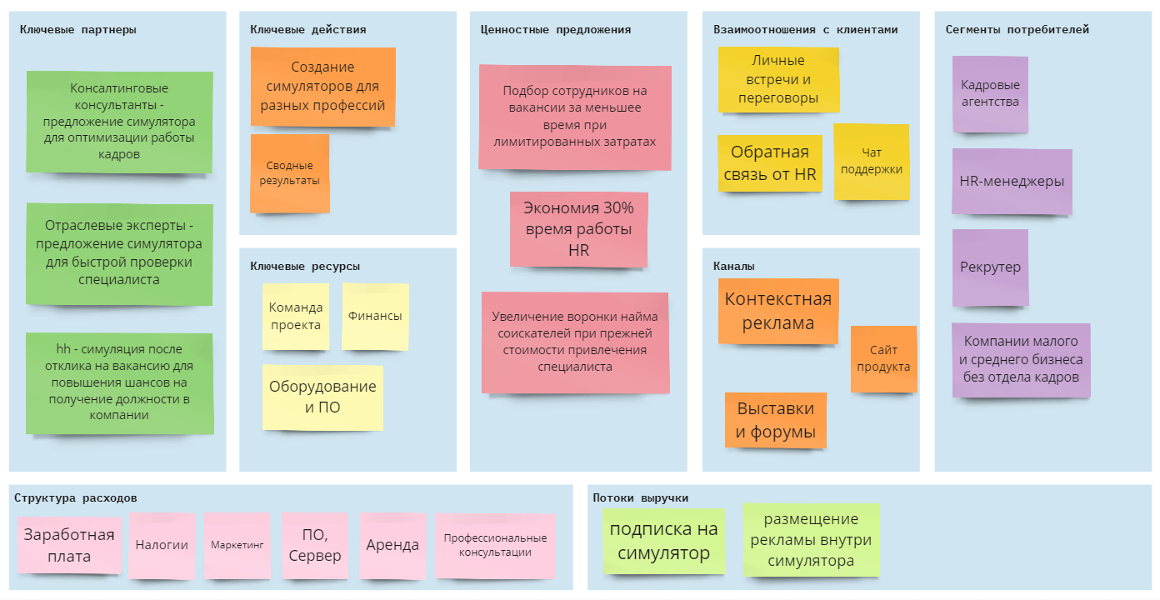
БИЗНЕС-МОДЕЛЬ
Notes:
Модель А. Остервальдера
Модель в Lean Canvas
- Каким образом продукт будет приносить доходы и прибыль?
- Схема организации продаж: создание собственной сбытовой сети, поиск дилеров и партнеров, продажа франшизы, оптовые или розничные продажи и др.
- Какие потребуются РЕСУРСЫ и ПАРТНЕРЫ для того, чтобы получать доходы от созданного продукта?
- Каналы продвижения будущего продукта - маркетинговая стратегия, привести кратко аргументы в пользу выбора тех или иных каналов продвижения
Описание способа, который планируется использовать для создания ценности и получения прибыли, в том числе, как планируется выстраивать отношения с потребителями и поставщиками, способы привлечения финансовых и иных ресурсов, какие каналы продвижения и сбыта продукта планируется использовать и развивать, и т.д.

Slide 9
ФИНАНСЫ
Юнит | 10 000 руб.
Стоимость привлечения клиента | 2 500 руб.
Переменные расходы | 600 руб
Налоги (УСН 6%) | 600 руб.
Маржа | 6 900 руб.
Постоянные расходы в месяц | 811 000 руб.
Персонал | 511 000 руб
Персонал буфер | 100 000
Точка безубыточности | 89
Прибыль 1 млн. руб. | 233
Источники финансирования проекта
Грант
Партнерство с платформами вакансий
Кредитование
Notes:
Для этого предварительно необходимо предварительно:
1) ПРОИЗВОДСТВЕННЫЙ ПЛАН:
Технологии и объем производства
Постоянные и переменные затраты на производство продукции
Калькуляция себестоимости продукции
Географическое положение предприятия, транспортные пути, наличие коммуникаций, потребность в площадях
2) ФИНАНСОВАЯ МОДЕЛЬ ПРОЕКТА
Смета затрат на проект, бюджет проекта
Схема организации продаж (создание собственной сбытовой сети, поиск дилеров и партнеров, продажа франшизы, оптовые или розничные продажи и др.)
Планируемый объем продаж и прибыль проекта
План доходов и расходов до окупаемости проекта и на несколько лет после (бюджет доходов и расходов)
График денежных потоков (бюджет движения денежных средств)

Slide 10
ДОРОЖНАЯ КАРТА
Разработка симулятора «Владелец продукта»
  Январь - май 2023г.
Закрытое тестирование продукта
  Апрель – август 2023 г.
Тестирование продукта на фокус-группе
  Ноябрь - декабрь 2023 г.
Демо-День
  3 декабря 2023 г.
Добавление проверки
soft skills
  Декабрь 2023 г. январь 2024 г.
Разработка четвертого симулятора
  Октябрь – декабрь 2024 г.
Разработка третьего симулятора
  Июль-сентябрь 2024 г.
Точка Безубыточности
  Июнь 2024 г.
Разработка второго симулятор
  Апрель – июнь
  2024 г.
Старт продаж первого симулятора
  Февраль 2024 г.
Прибыль 1 млн рублей
  Декабрь 2024 г.
Внедрение ИИ
  2024 - 2025 г.
Услуга для компаний – партнеров «Реклама»
Услуга для компаний – партнеров «Симулятор на заказ»
Notes:
Диаграмма Ганта
Текущее состояние реализации проекта - что в настоящее время уже сделано, а что еще предстоит сделать?
Перспективы развития проекта

Slide 11
КОМАНДА ПРОЕКТА
COO Менеджер проекта
CMO Главный дизайнер
Менеджер по продажам
Маркетолог
Графический дизайнер
CTO Главный разработчик
Экономист
Психолог
Разработчик Frontend
Разработчик Backend

Slide 12


Спасибо за внимание!
http://treefish.tilda.ws/

